Slide 1
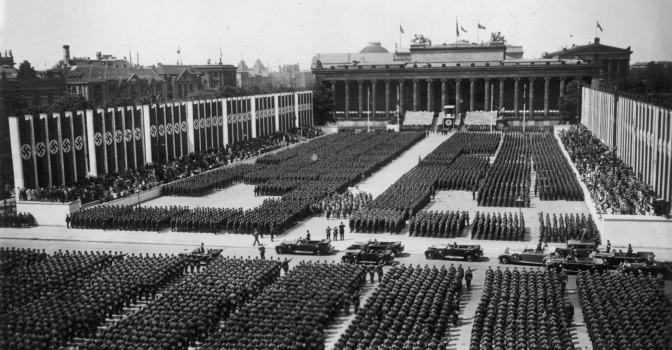
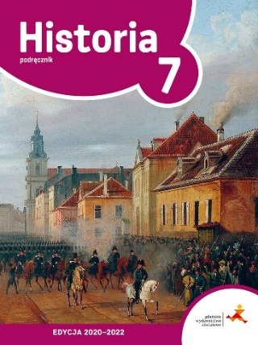
Defilada wojsk niemieckich
w Berlinie
Nazizm w Niemczech

Slide 2
Cele lekcji
  przedstawisz sytuację Niemiec po zakończeniu I wojny światowej
  scharakteryzujesz funkcjonowanie Republiki Weimarskiej
  wyjaśnisz, w jaki sposób funkcjonowało państwo totalitarne na przykładzie III Rzeszy
NACOBEZU
  przedstawisz główne założenia nazizmu
  wymienisz czynniki, które umożliwiły Hitlerowi przejęcie władzy
  przedstawisz politykę Hitlera wobec własnego narodu oraz wobec Żydów

Slide 3
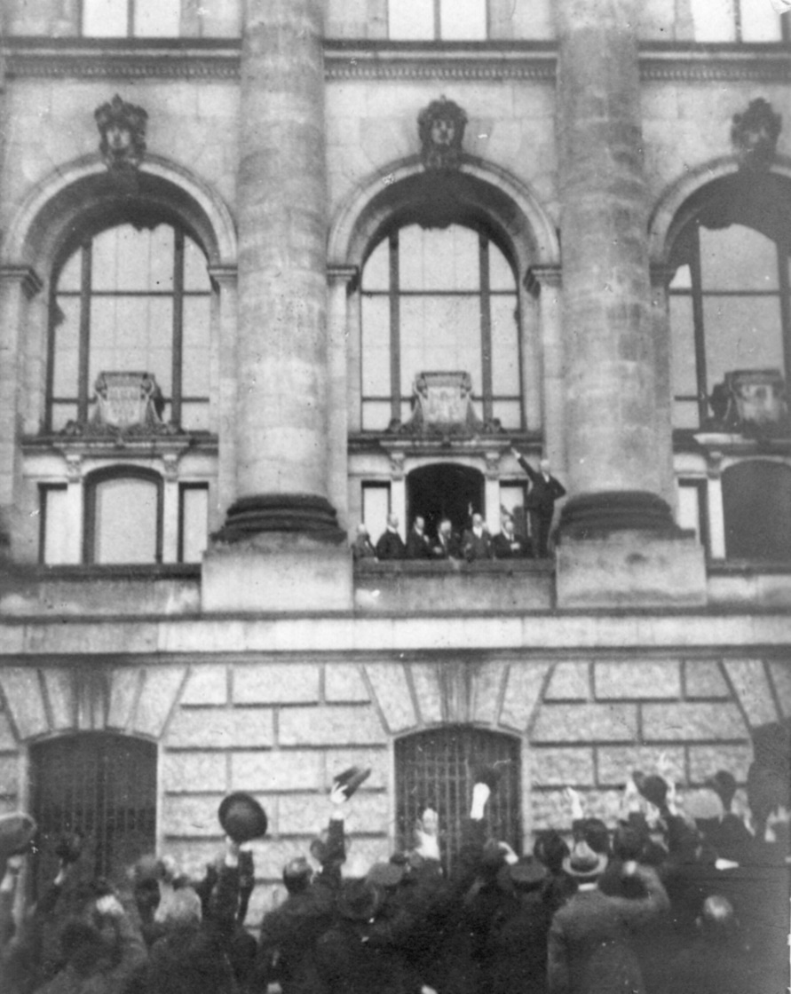
Powstanie Republiki Weimarskiej
  1918 r. – po przegranej Niemców cesarz Wilhelm II abdykował
  Niemcy stały się republiką
  w 1919 r. w Berlinie wybuchło powstanie komunistów
  chcieli oni przekształcić Niemcy w republikę rad
  parlament przeniósł się do miejscowości Weimar
  tam uchwalono konstytucję
  dlatego Niemcy od 1918 r. do 1933 r. były nazywane Republiką Weimarską
Ogłoszenie powstania republiki niemieckiej

Slide 4
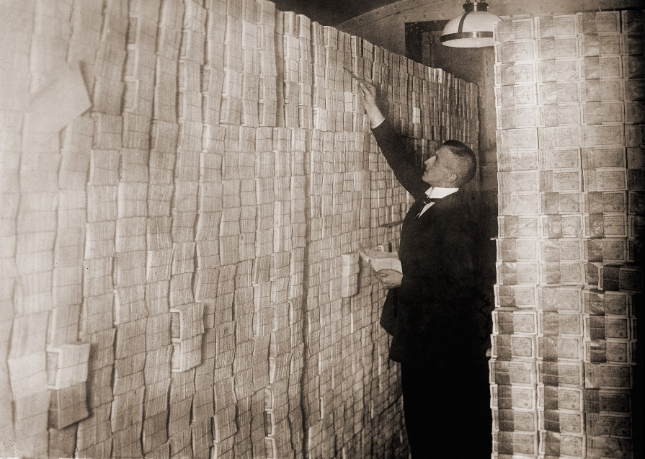
Republika Weimarska
  republika była ogarnięta kryzysem gospodarczym
  państwo wyczerpane wojną
  konieczność spłaty reparacji
  władze nie radziły sobie z problemami gospodarczymi i społecznymi w kraju
  dodruk olbrzymiej ilości pieniędzy spowodował hiperinflację i spadek poziomu życia obywateli
  sytuacja w kraju spowodowała wzrost radykalnych nastrojów
  w 1923 r. grupka nacjonalistów pod wodzą Adolfa Hitlera próbowała siłą przejąć władzę
  pucz został zdławiony przez policję
  Hitler trafił do więzienia
Stosy niemieckich pieniędzy w berlińskim banku podczas hiperinflacji po I wojnie światowej.
W 1923 r. dolar amerykański był wart
800 milionów marek niemieckich

Slide 5
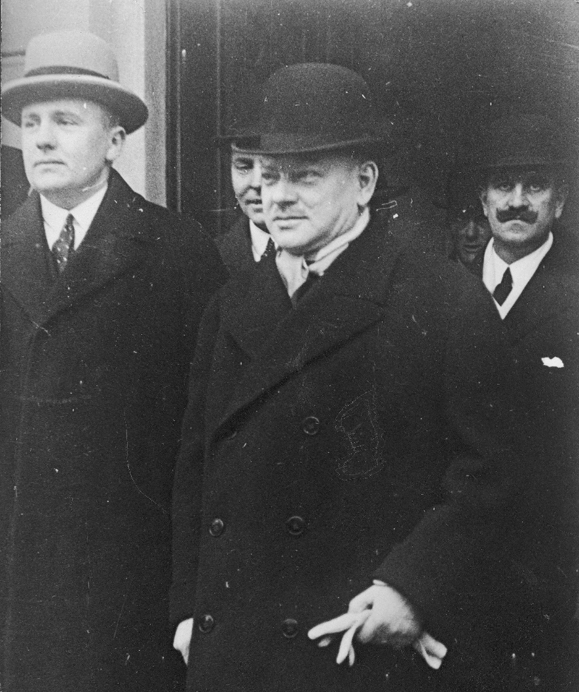
Republika Weimarska
  1923 r. – nowy rząd przeprowadził reformę państwa
  zreformowano walutę i zdławiono hiperinflację
  uzyskano pożyczki od Stanów Zjednoczonych
  poprawie uległa sytuacja gospodarcza kraju
  rozwój przemysłu
  spadek bezrobocia
  wzrost płac
  1929 r. – rozpoczął się wielki kryzys gospodarczy
  Niemcy straciły dostęp do pieniędzy z USA
  państwa europejskie przestały kupować niemieckie towary
  wzrost bezrobocia
  bieda
Minister spraw zagranicznych Niemiec Gustav Stresemann (w środku) podczas sesji Ligi Narodów

Slide 6
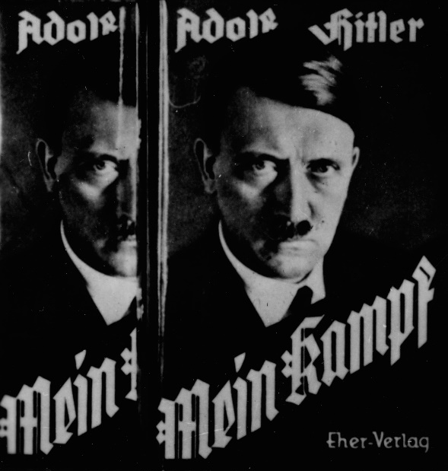
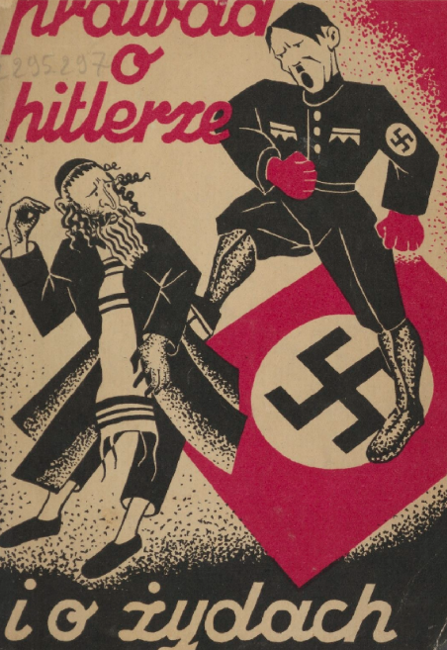
Narodowy socjalizm
  w więzieniu Hitler napisał Mein Kampf
Okładka Mein Kampf, książki autorstwa Hitlera
  zawierała założenia programowe narodowego socjalizmu (nazizmu)
  łączyła program partii robotniczych z niemieckim nacjonalizmem
  pochwała Wielkich Niemiec
  Niemcy najbardziej wartościowym narodem
  w dziejach
  rasistowska koncepcja ras
  Niemcy to „nadludzie” i „rasa panów” (Aryjczycy)
  Słowianie to „podludzie” przeznaczeni
  do służenia niemieckim panom
  wielki naród niemiecki ma prawo
  do panowania nad innymi narodami
Okładka książki Prawda o Hitlerze
i o Żydach, w której autor stara się przybliżyć polskiemu czytelnikowi, czym jest nazizm i jakie wiążą się
z nim zagrożenia
  Niemcy potrzebują „przestrzeni życiowej”
  Żydzi są sprawcami wszelkiego zła (antysemityzm)
  odpowiedzialni za klęskę Niemiec w Wielkiej Wojnie
  dążenie do zrzucenia z Niemiec postanowień traktatu wersalskiego
  konieczność przyznania obywatelom pracy i chleba
  konieczność zniszczenia komunizmu

Slide 7
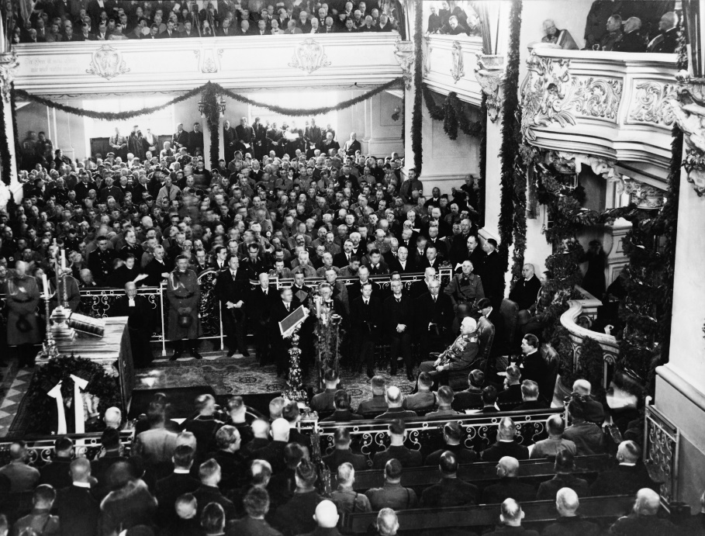
Hitler kanclerzem
  1928 r. – partia narodowosocjalistyczna Hitlera – NSDAP – zdobyła w wyborach 2,6% głosów
  po wybuchu wielkiego kryzysu poparcie
  dla NSDAP wzrastało
  w wyborach w 1932 r. naziści zdobyli
  37% głosów
  w połowie 1933 r. Hitler wprowadził prawo,
  na mocy którego rozwiązał wszystkie partie
  poza NSDAP
  Hitler ogłosił powstanie Trzeciej Rzeszy
  1934 r. – Hitler połączył stanowisko prezydenta
  i kanclerza
  führer
  Niemcy stały się państwem totalitarnym
  30 stycznia 1933 r. – po kolejnych wyborach prezydent Niemiec powierzył Hitlerowi stanowisko kanclerza
  II 1933 r. – pożar Reichstagu
  dla Hitlera to okazja do zaatakowania przeciwników politycznych
  socjaldemokratów
  komunistów
  Żydów
Xxx

Slide 8
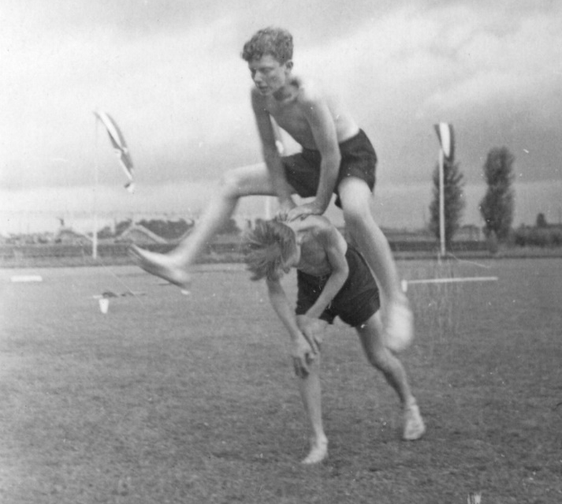
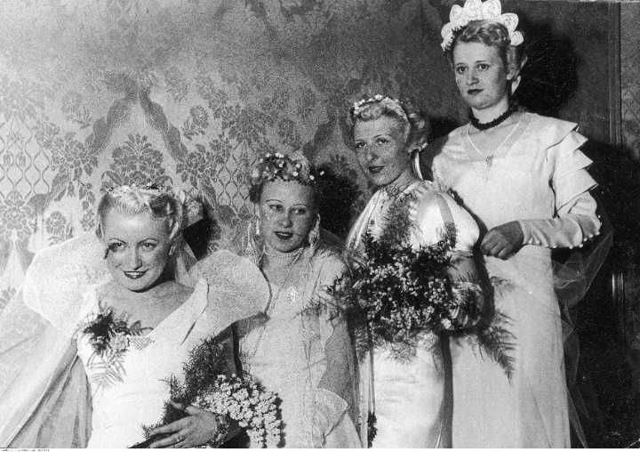
Nazistowskie państwo totalitarne
  delegalizacja niezależnych od władzy, obywatelskich stowarzyszeń i organizacji
  narzucenie obywatelom oficjalnej ideologii państwowej (nazizmu), władzy jednej partii (NSDAP) i kultu nieomylnego wodza (Adolfa Hitlera)
  tworzenie i rozbudowa organizacji o charakterze narodowosocjalistycznym
  Hitlerjugend
Chłopcy z Hitlerjugend podczas ćwiczeń gimnastycznych
  wychowywanie w duchu nazizmu i utrzymanie kontroli nad umysłami młodzieży
  naziści oczekiwali, że każdy Niemiec będzie żył
  w małżeństwie i będzie miał co najmniej
  czworo dzieci
Przykład gleichschaltungu
w modzie niemieckiej. Fryzura modelek widocznych na zdjęciu była zalecana wszystkim młodym kobietom jako symbol nowego porządku w Niemczech

Slide 9
Nazistowskie państwo totalitarne
  delegalizacja niezależnych od władzy, obywatelskich stowarzyszeń i organizacji
  narzucenie obywatelom oficjalnej ideologii państwowej (nazizmu), władzy jednej partii (NSDAP) i kultu nieomylnego wodza (Adolfa Hitlera)
  tworzenie i rozbudowa organizacji o charakterze narodowosocjalistycznym
  Hitlerjugend
Chłopcy z Hitlerjugend podczas ćwiczeń gimnastycznych
  wychowywanie w duchu nazizmu i utrzymanie kontroli nad umysłami młodzieży
  naziści oczekiwali, że każdy Niemiec będzie żył
  w małżeństwie i będzie miał co najmniej
  czworo dzieci
Przykład gleichschaltungu
w modzie niemieckiej. Fryzura modelek widocznych na zdjęciu była zalecana wszystkim młodym kobietom jako symbol nowego porządku w Niemczech

Slide 10
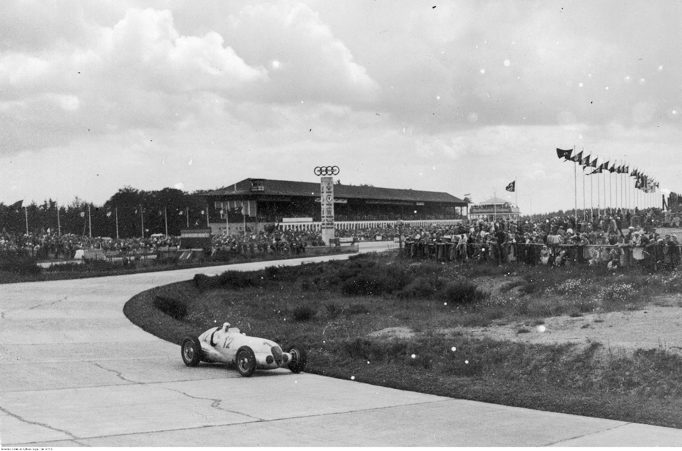
Gospodarka Trzeciej Rzeszy
  gospodarka nadzorowana przez nazistów
  program robót publicznych
  rozbudowa infrastruktury komunikacyjnej
  odbudowa przemysłu zbrojeniowego
  likwidacja bezrobocia
W ramach robót publicznych rozpoczęto budowę autostrad, które miały w przyszłości posłużyć do szybkiego przemieszczania wojsk

Slide 11
Polityka Trzeciej Rzeszy wobec Żydów
  znajdowali się najniżej w hierarchii rasowej
  byli uznawani za zagrożenie dla „czystości rasowej” Niemców
  1935 r. – uchwalenie ustaw norymberskich
  pozbawienie Żydów i Romów niemieckiego obywatelstwa
  zakaz małżeństw między Niemcami a Żydami
  1938 r. – „noc kryształowa”
  pogrom Żydów w Trzeciej Rzeszy
  zamordowanie kilkudziesięciu Żydów
  zniszczenie synagog i cmentarzy
  rozbijanie szyb w sklepach żydowskich

